Slide 1

스케쥴링
Jiwon oh

Slide 2
프로세스 스케줄링이란
CPU를 사용하려고 하는 프로세스들 사이의 우선 순위를 관리하는 일
처리율과 CPU이용률을 증가시키고 오버헤드/응답시간/반환시간/대기시간을 최소화 시키기 위한 기법
어떤 프로세스를 커널에 등록할 것인지 정하는 장기 스케쥴링, 어떤 프로세스에게 메모리를 할당할 것 인가를 정하는 중기 스케줄링, 어떤 프로세스에게 CPU를 할당할 것인가를 정하는 단기 스케쥴링이 있다.

Slide 3
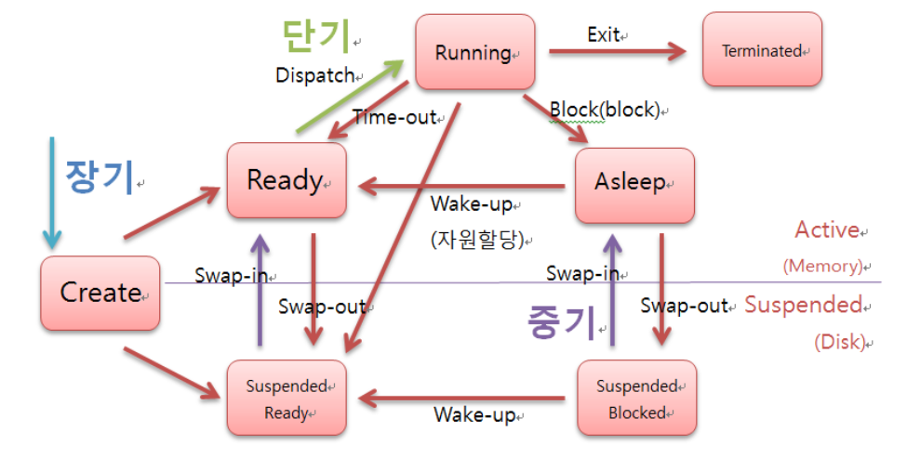
스케줄링의 과정

Slide 4
선점, 비선점
비선점형 스케줄링: 어떤 프로세스가 CPU를 할당 받으면 그 프로세스가 종료되거나 입출력 요구가 발생하여 자발적으로 중지될 떄까지 실행되도록 보장한다.
선점 방식보다 스케줄러 호출 빈도가 낮고 문맥교환에 의한 오버헤드가 적다.
일괄 처리 시스템에 적합하며, CPU 사용 시간이 긴 하나의 프로세스가 CPU 사용시간이 짧은 여러 프로세스를 오랫동안 대기시킬 수 있다 => 처리율 낮음
선점형 스케줄링: 어떤 프로세스가 CPU를 할당받아 실행중에 있어도 다른 프로세스가 실행중인 프로세스를 중지하고 CPU를 강제로 점유할 수 있다.
빠른 응답ㅂ시간을 요하는 대화식 시스템에 적합하며 각 프로세스가 요청이 있을 때 특정 요건들을 기준으로 자원을 배분하는 방식이다.

Slide 5
스케줄링의 종류
FIFO(First In First Out) 스케줄링
가장 간단한 스케줄링 기법으로, 먼저 대기 큐에 들어온 작업에게 CPU를 먼저 할당하는 비선점 스케줄링 방식이다.
- 비선점 스케줄링 기법이다.
- 중요하지 않은 작업이 중요한 작업을 기다리게 할 수 있다.
- 대화식 시스템에 부적합하다.
- FCFS(First Come First Served) 스케줄링 기법이라고도 한다.

Slide 6
스케줄링의 종류
우선순위 스케줄링
각 작업마다 우선순위가 주어지며, 제일 높은 작업에 먼저 CPU가 할당되는 방법이다.
우선 순위가 낮은 작업은 Starvation에 빠질 수 있고, 체류 시간에 따라 우선순위가 높아지는 Aging 기법을 통해 해결할 수 있다.

Slide 7
스케줄링의 종류
라운드 로빈(RR) 스케줄링
FIFO 스케줄링 기법을 Preemptive 기법으로 구현한 스케줄링 방법으로 프로세스는 FIFO 형태로 대기 큐에 적재되지만, 주어진 시간 할당량(Time Slice) 안에 작업을 마쳐야 하며, 할당량을 다 소비하고도 작업이 끝나지 않은 프로세스는 다시 대기 큐의 맨 뒤로 되돌아간다.
선점 스케줄링 기법이다.
시스템이 사용자에게 적합한 응답시간을 제공해 주는 대화식 시분할 시스템에 적합하다.

Slide 8
스케줄링의 종류
SJF(Shortest Job First) 스케줄링
SJF는 비선점 스케줄링 기법으로, 처리하여야 할 자업 시간이 가장 적은 프로세스에 CPU를 할당하는 기법이다. 평균 대기 시간이 최소인 최적의 알고리즘이지만, 각 프로세스의 CPu 요구 시간을 미리 알기 어렵다는 단점이 있다.

Slide 9
스케줄링의 종류
SRT (Shortest Remaining Time) 스케줄링
SRT 스케줄링 기법의 선점 구현 기법으로, 새로 도착한 프로세스를 비롯하여 대기 큐에 남아 있는 프로세스의 작업이 완료되기까지의 남아있는 실행 시간 추정치가 가장 적은 프로세스에 먼저 CPU를 할당한다..

